Slide 1
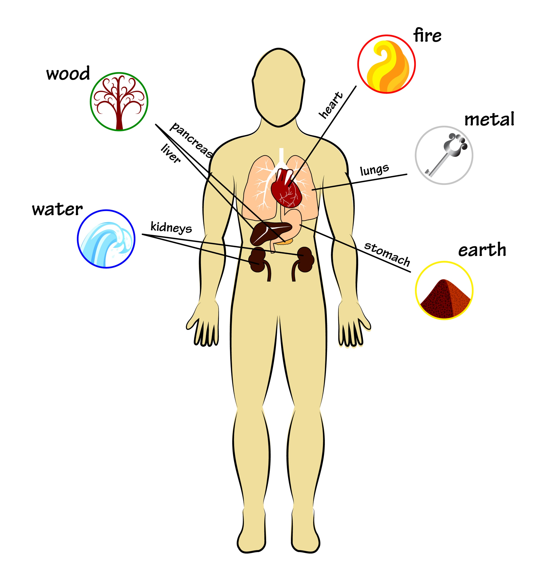

Les 5 éléments
www.kheprisante.fr

